Slide 1
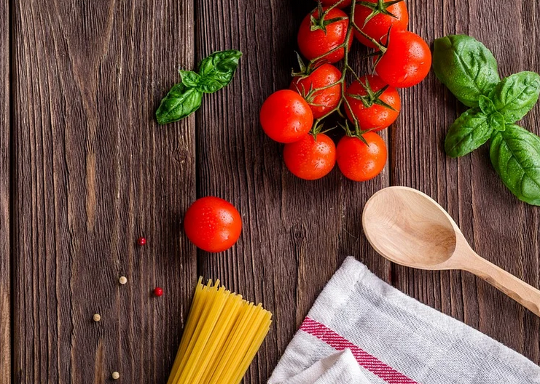
Kucharz

Slide 2
Opis zawodu
Kucharz, jest osobą zajmującą się profesjonalnie przygotowaniem potraw. Do jego zadań należy planowanie i opracowywanie receptur serwowanych dań, deserów, czy ciast. Kucharz odpowiedzialny jest za dobranie surowców i półproduktów do przyrządzenia potrawy oraz za ich obróbkę ręczną, mechaniczną i termiczną. Od wykonawcy tego zawodu oczekuje się znajomości wielu kultur kulinarnych, wysublimowanego smaku oraz atrakcyjnego serwowania przygotowanych przez niego dań. Największy sukces w zawodzie, osiągają Ci, dla których gotowanie jest, nie tylko pracą, ale przede wszystkim pasją, którą chcą dzielić się z innymi.

Slide 3
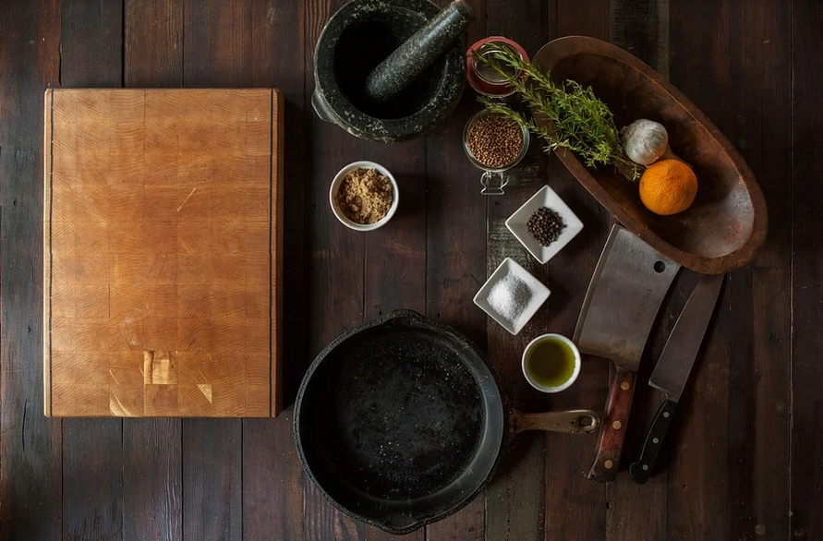
Umiejętności zawodowe
ocenianie jakości produktów
przechowywanie żywności
obróbka produktów i przygotowanie stanowiska pracy
obsługa sprzętu gastronomicznego
przygotowanie dań zimnych, gorących i podstawowych deserów
wydawanie dań

Slide 4
W zawodzie kucharz, wyodrębniono jedną kwalifikację:
HGT.02
Przygotowywanie i wydawanie dań

Slide 5
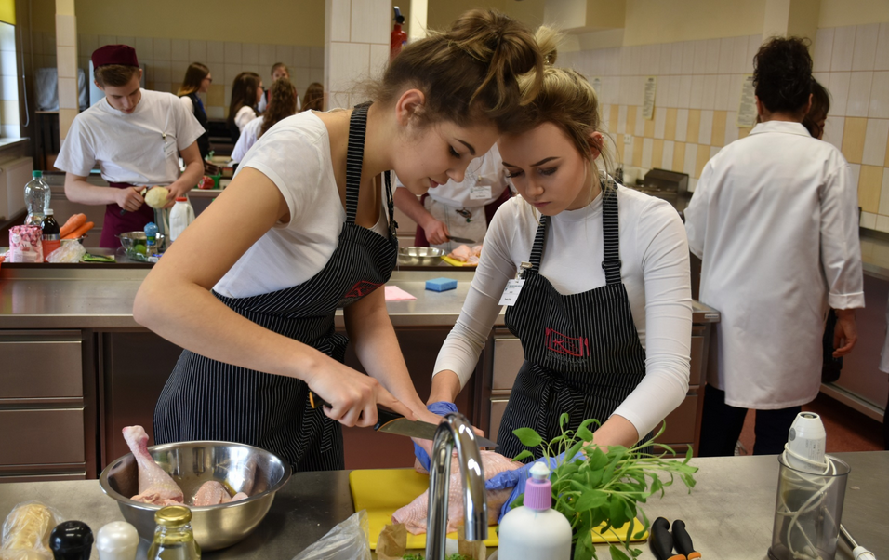
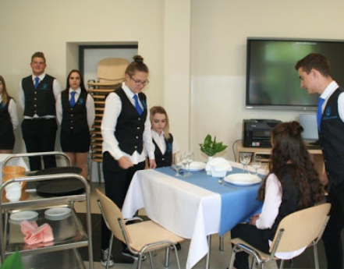
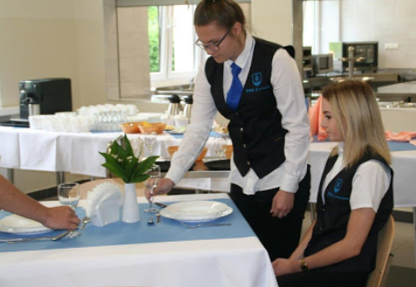
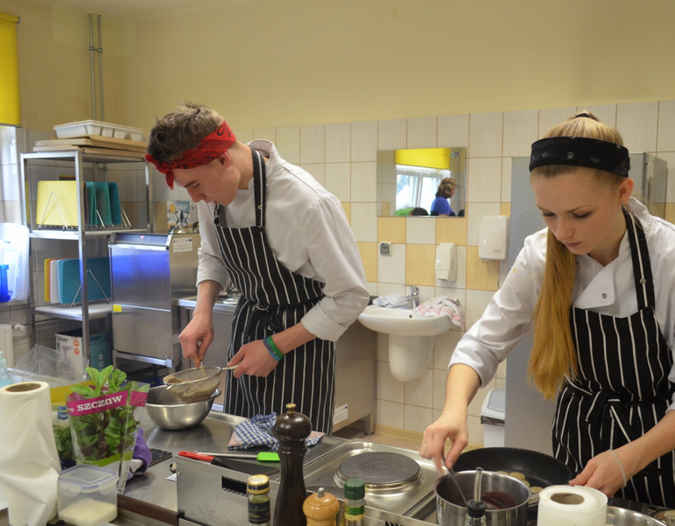
Pracownie gastronomiczne

Slide 6
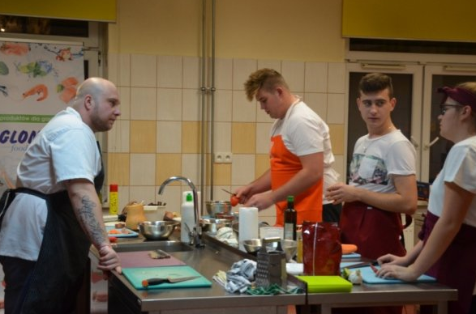
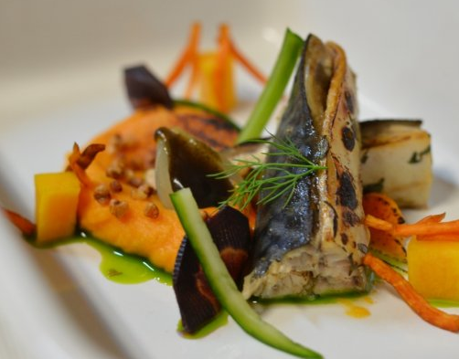
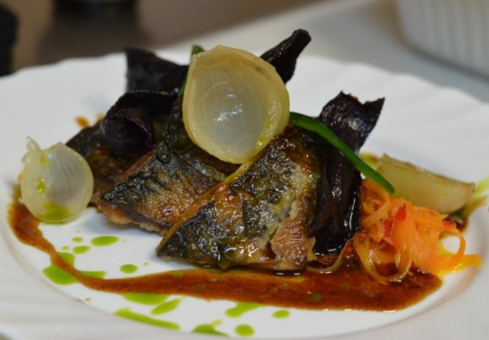
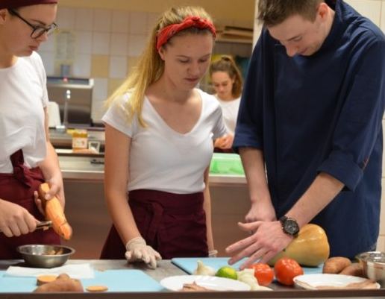
Warsztaty kulinarne - "Improwizacje na talerzu"

Slide 7
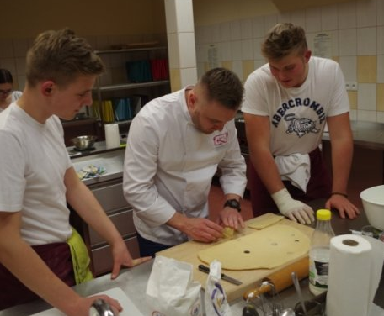
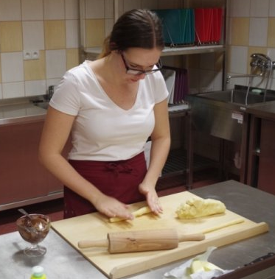
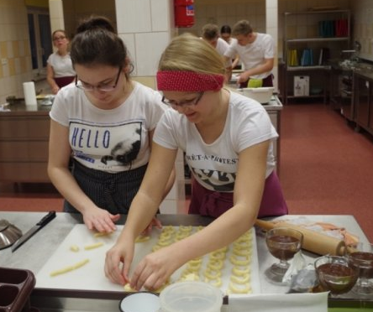
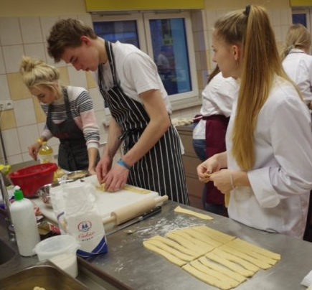
Warsztaty kulinarne - "Cynamonowy zawrót głowy"

Slide 8
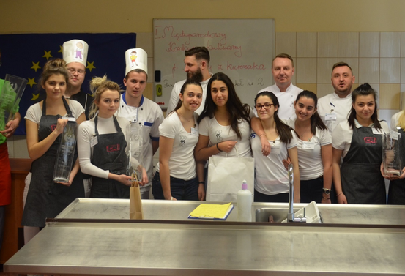
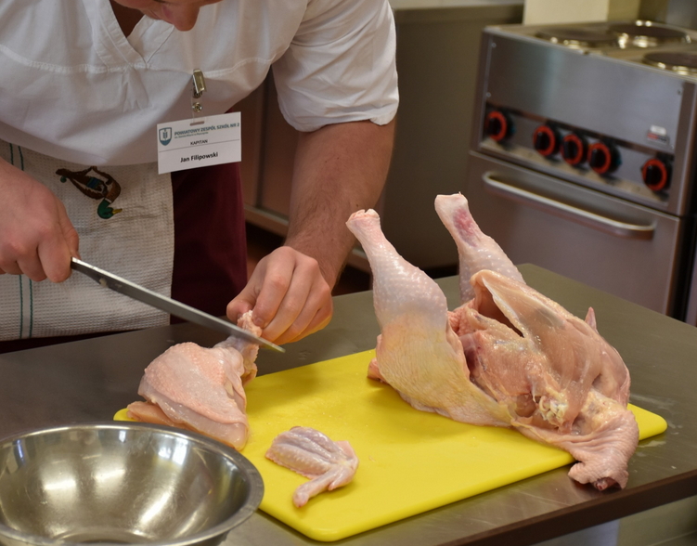
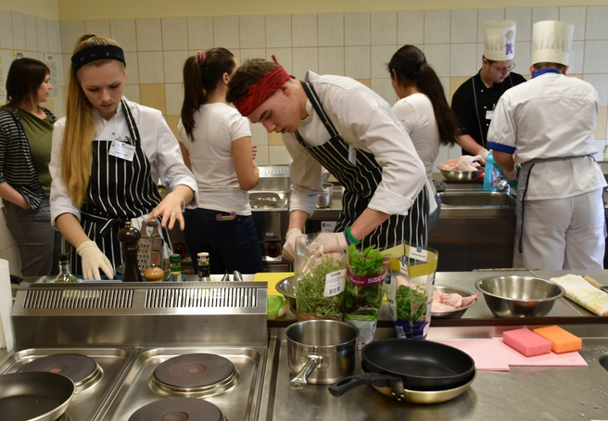
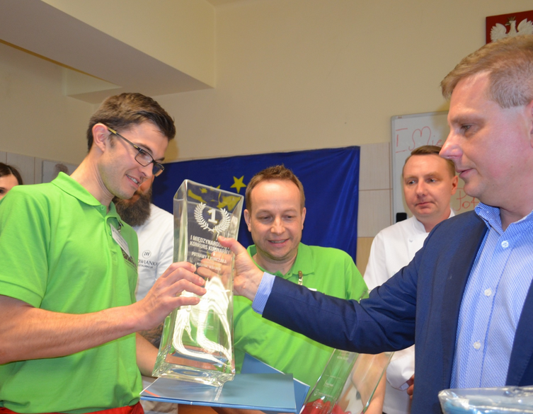
Międzynarodowy konkurs kulinarny

Slide 9
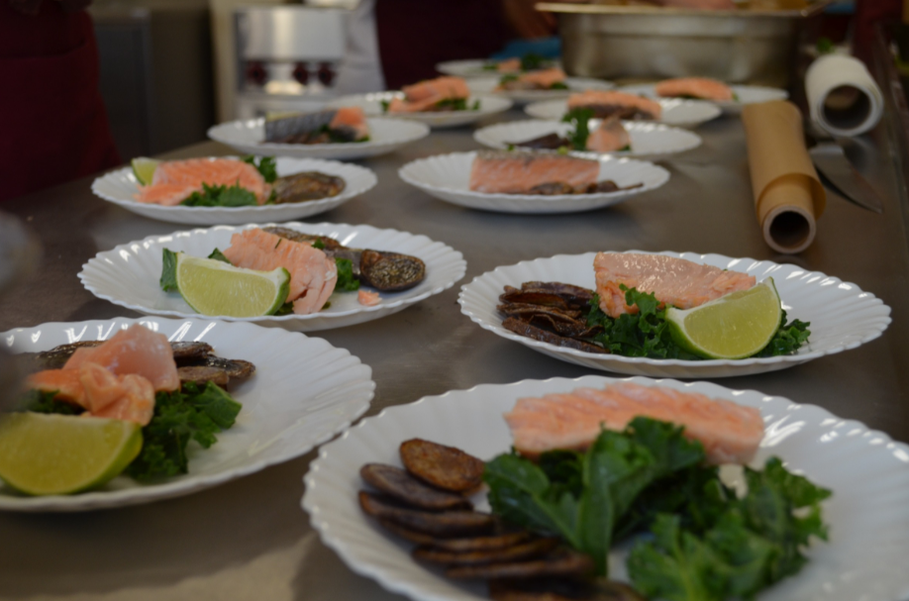
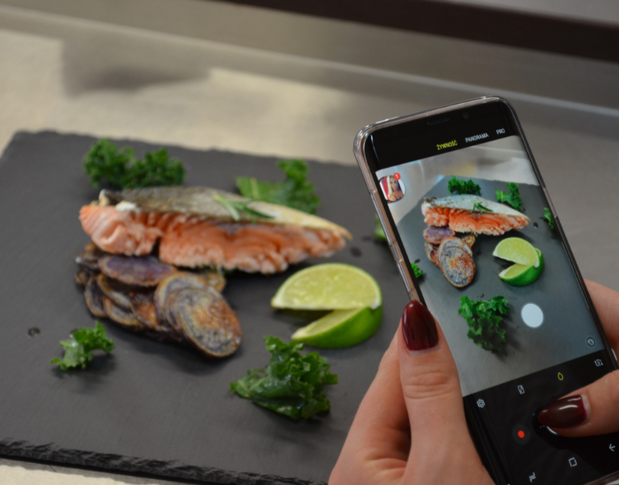
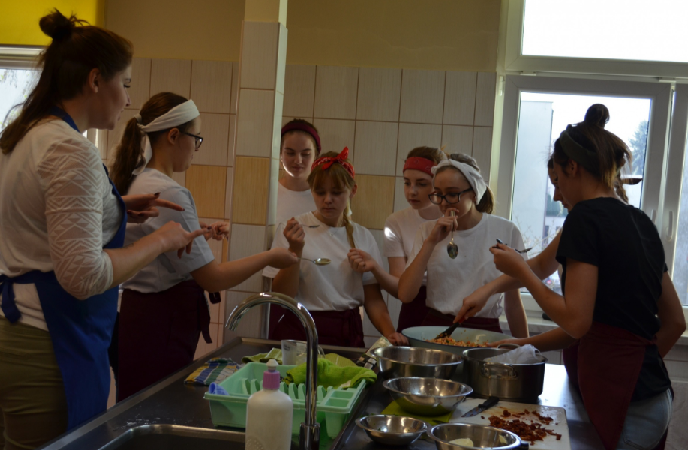
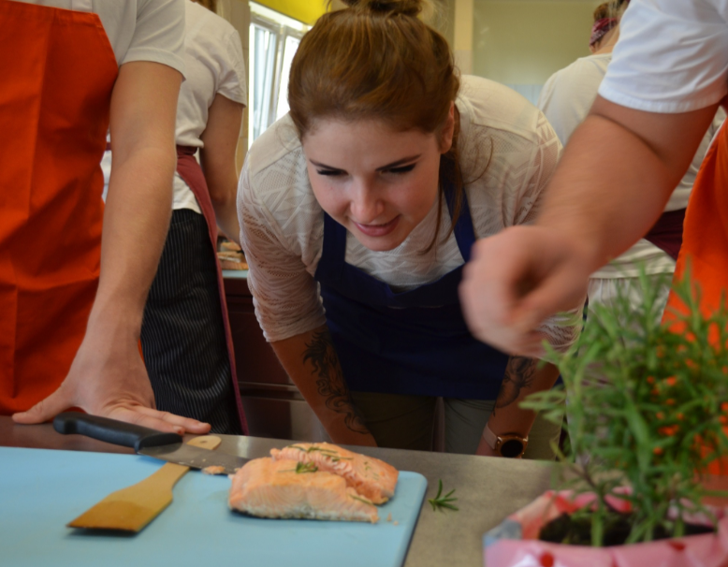
Warsztaty kulinarne z dietetykiem

Slide 10
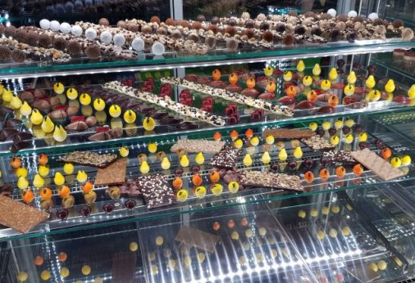
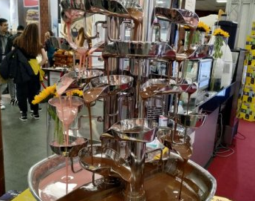
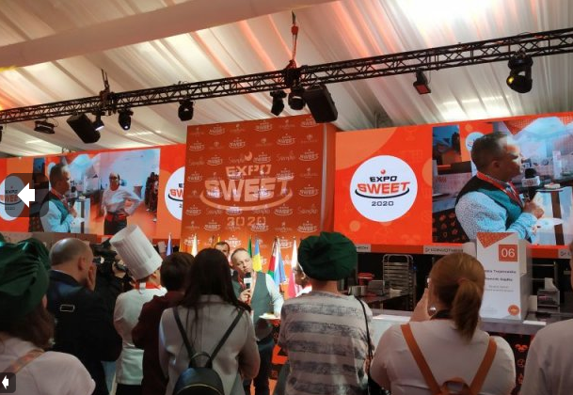
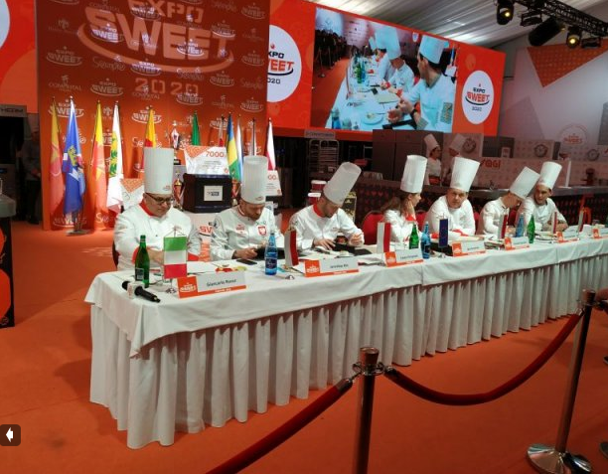
Targi Expo Sweet Warszawa

